Slide 1
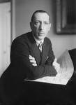
Stravinskij

Slide 2
Andantino
Allegro
Allegretto
Larghetto
Moderato
Lento
Vivo
Pesante

